Slide 1
بسم الله الرحمن الرحيم

Slide 2

داروهاي مورد استفاده درCPR

Slide 3
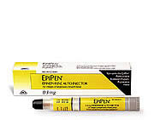
اصول شش گانه تجويز دارو
1-بيمار صحيح
2-داروي صحيح
3-زمان صحيح
4-دوز صحيح
5-روش صحيح
6-ثبت صحيح

Slide 4
راههای تجویز دارو
1- وریدی
2- داخل استخوان درشت نی
3- داخل تراشه
4-زیر زبانی
5-مقعدی
6-از طریق پوست
7-استنشاقی

Slide 5
راه وریدی
متداول ترین مسیر تجویز دارو در شرایط اورژانسی است.
در جریان عملیات احیاء بعد از دادن دارو باید 20 میلی لیتر سرم فیزیولوژی از همان مسیر تزریق کرد.
در صورت امکان دست بالاتر گرفته شود.
از تجویز دارو هایی که با هم سازگاری ندارند اجتناب کرد.

Slide 6
)IO( راه داخل استخوانی
-دراطفال در صورتی که رگ گیری بیمارمشکل باشد.
سه بار کوشش برای رگ گیری با موفقیت همراه نباشد .
رگ گیری بیمار بیش از 90 ثانیه بطول بیانجامد.
از سوزن شماره 16 استفاده می شود.
دوز دارو همانند دوزدر روش تزریق وریدی است.
تمامی داروهایی که از طریق وریدی قابل تزریق است را میتوان تجویزنمود
محل تزریق:
1- برروی استخوان تیبیا 4-3 سانتی متر پائین تر از کشکک زانو
2- قسمت داخلی قوزک پا

Slide 7
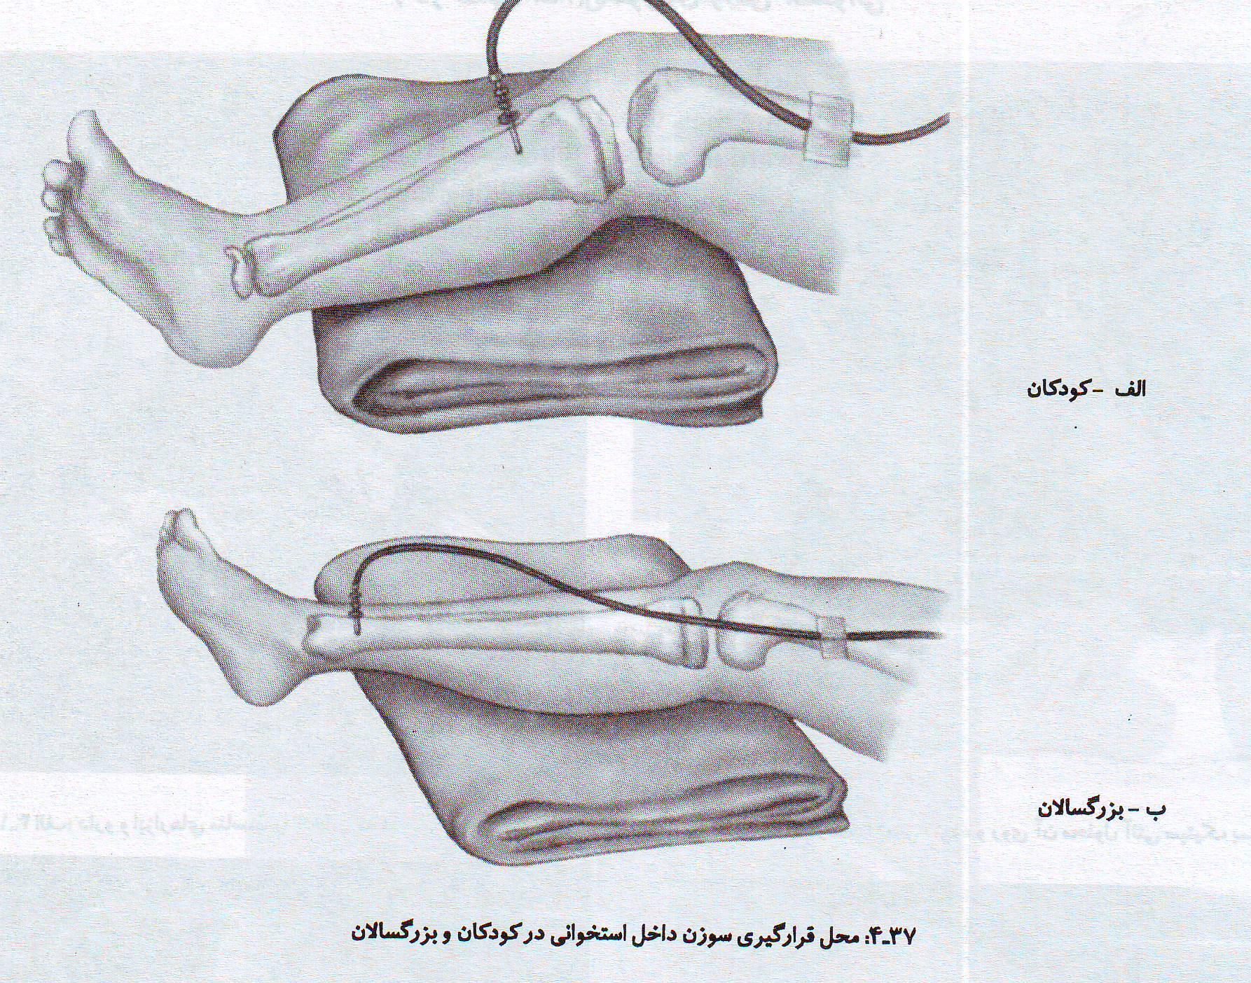
تزریق داخل استخوانی

Slide 8
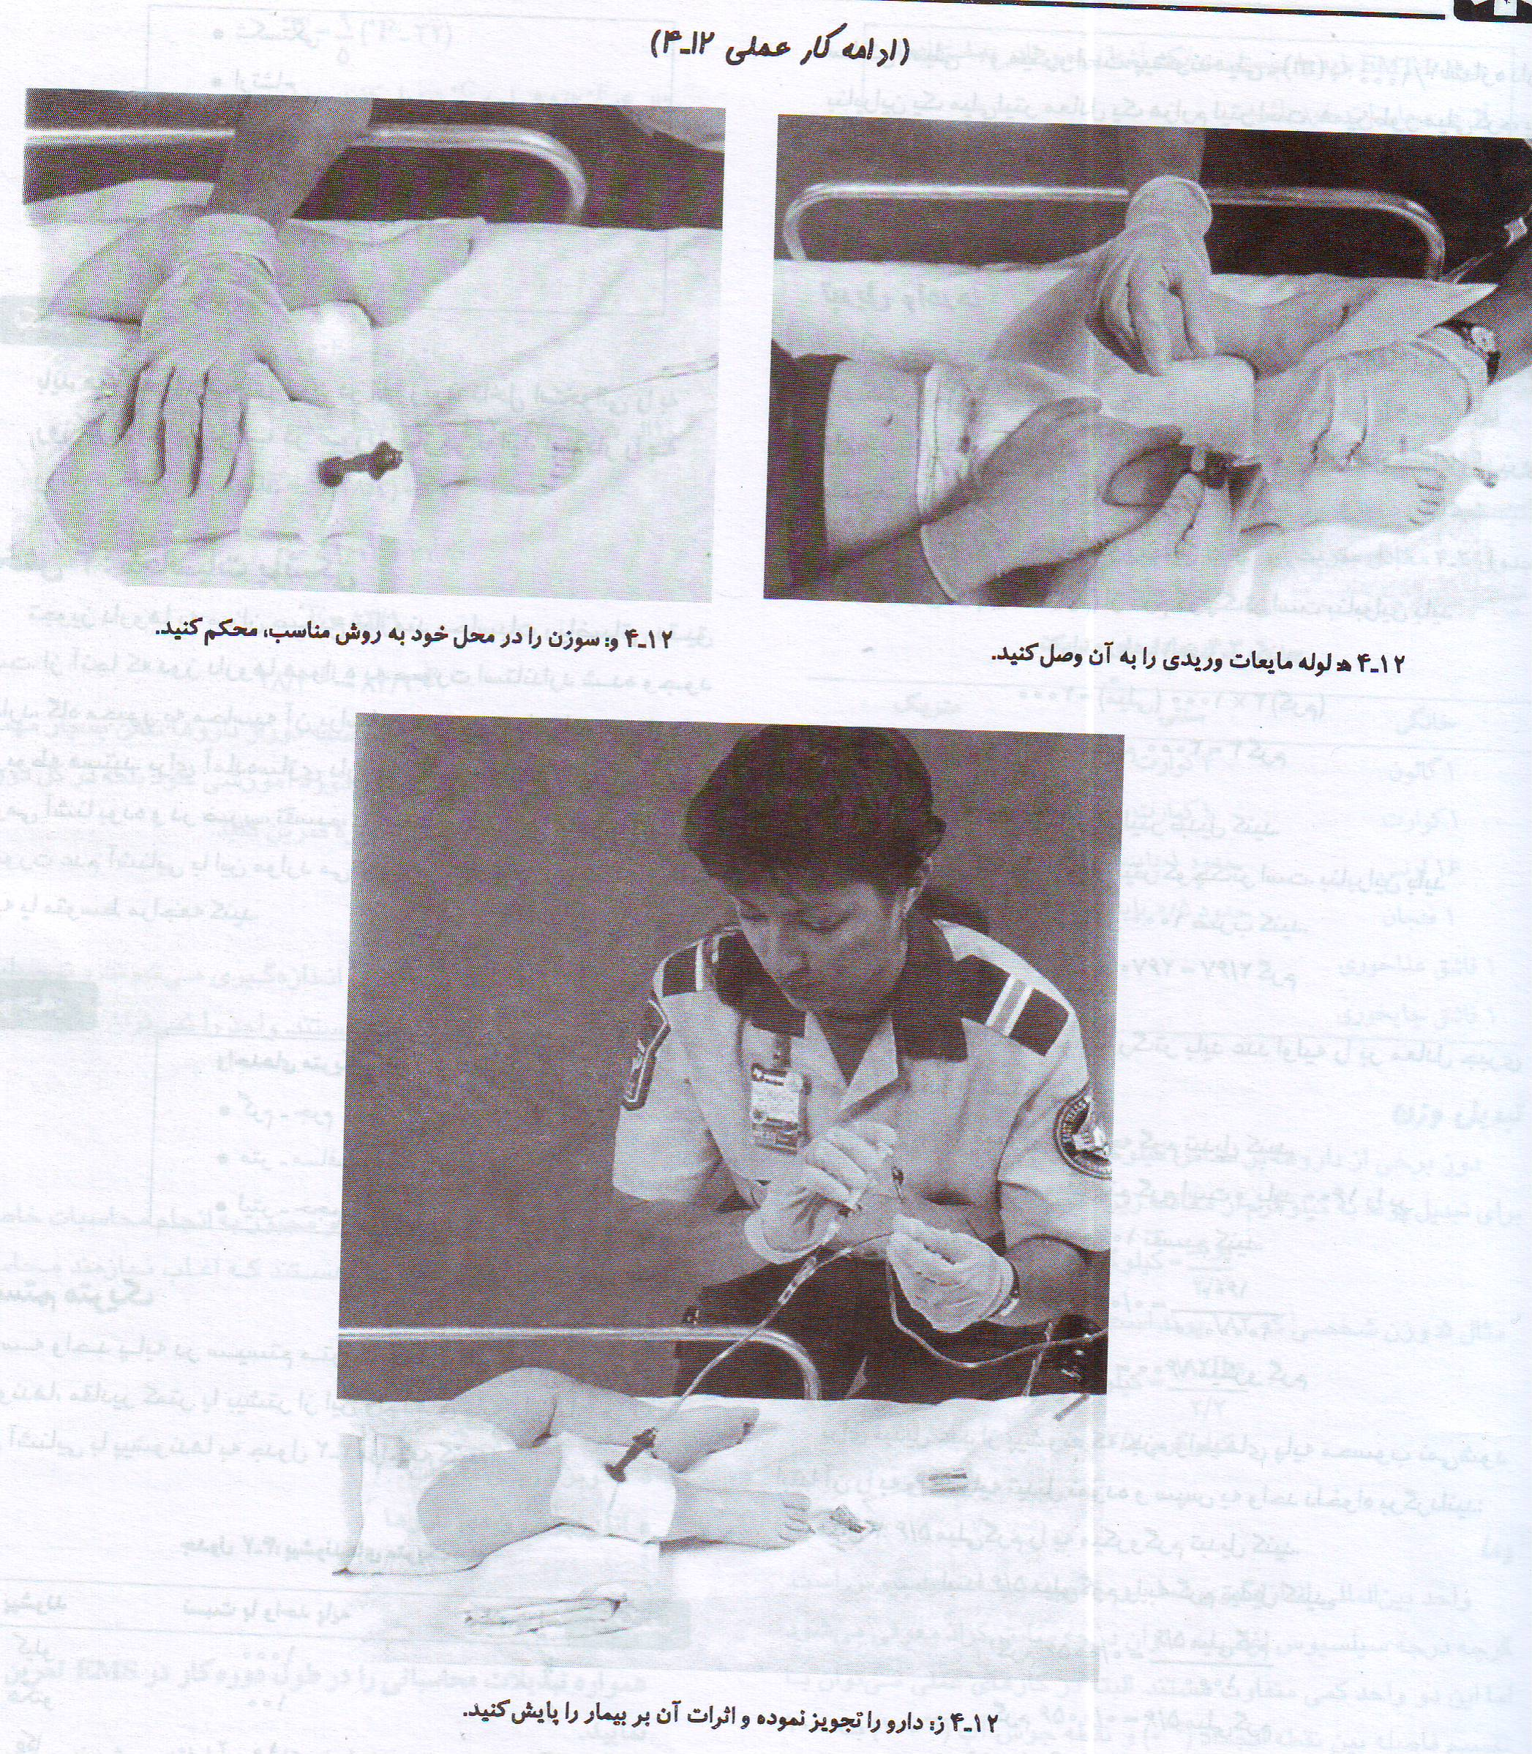

Slide 9
راه داخل تراشه Endo-tracheal
در صورت عدم دسترسی IV یا IO :
داروهای محلول در چربی:
اپی نفرین ، آتروپین ، لیدوکایین ، وازوپرسین و نالوکسان
درمورد استفاده از آمیودارون هنوز مطالعه ای صورت نگرفته است.
دوز داروها 2/5-2 برابر دوز معمول وریدی.
رقیق شده در 5 میلی لیتر نرمال سالین.
تهویه تنفسی با فشار مثبت بعد ازتجویز داخل تراشه ای داروها.

Slide 10
اپی نفرین
جزو کاتکولامین های طبیعی است و قادر به تحریک گیرنده های آلفا و بتا آدرنژیک است. این دارو موجب افزایش مقاومت عروق محیطی و فشارخون سیستولیک و دیاستولیک، فعالیت الکتریکی میوکارد، جریان خون کرونر و مغز، قدرت انقباضی میوکارد، نیاز به مصرف اکسیژن و اتوماتیسیتی می گردد.

Slide 11
مکانیسم اثر دارو:
تحریک گیرندهای β در عروق کرونر ومغز : افزایش پرفیوﮊن عروق مغز وکرونر درجریان CPR
افزايش فعاليت خودكاري قلب: تحریک انقباضات خودبه خودی در جریان آسیستول یا برادی کاردی
  تبد یل FineVF ( که به شوک خوب پاسخ نمیدهد ) به CorseVF : زمینه را برای پاسخ ریتم قلب به شوک فراهم می کند. مکانیسم آن احتمالاًٌ افزایش جریان خون کرونر است.
اثر اینوتروپیک مثبت: باتحریک گیرنده های β قلب باعث افزایش قدرت انقباضی وایجاد انقباضات مکانیکی درجدارالکترومکانیکال قلب میشود.
تحریک گیرندهای α درعروق محیطی و افزايش مقاومت عروق سيستميك افزایش فشار خون سیستمیک

Slide 12
انديكاسيون ها:
آسيستول
فعاليت الكتريكي بدون نبض
تاکیکاردی بدون نبض
فيبريلاسيون بطني
براديكاردي علامت دار
برونكواسپاسم
حمله حاد آسمی
احتقان مخاطی وواکنش های افزایش حساسیت

Slide 13
دوزاژ دارو:
در بالغین 1mg از محلول 1:10000 (رقيق شده) وریدی که هر 5-3دقیقه تا اصلاح ریتم قلبی و یا برگشت نبض وجریان خون مناسب قابل تکرار است.
در کودکان: 0/01mg/kg از محلول 1:10000 (رقيق شده) هر 5-3 دقيقه تا سه نوبت تكرار شود
درنوزادان پس ازانجام تهویه وماساژ قلبی ودرصورت ضربان کمتر از 60
اپی نفرین تجویز میشود.
درصورت عدم پاسخ:
0/1 mg/kg از محلول 1:1000 (رقيق نشده)

Slide 14
نکات حین تزریق
برای آنکه دارو در حین CPR سریعتر از عروق محیطی به عروق مرکزی وقلب برسد 20-30cc سرم از همان رگ انفوزیون شود وعضو بالاتر از قلب قرارگیرد.
اپی نفرین همراه داروهای قلیایی مثل بیکربنات سدیم مصرف نمی شود زیرا باعث افزایش اکسید اسیون دارو و کاهش اثر آن می شود
تزریق مکرر در یک ناحیه باعث نکروز می شود .
بیماران دریافت کننده اپی نفرین باید به دقت تحت مانیتورینگ قلبی باشند و ترالی احیاﺀ آماده باشد .
در آغاز تجویز اپی نفرین عروق کلیوی منقبض و برون ده ادراری کم می شود

Slide 15
عوارض:
تشديد ايسكمي
ضربانهاي نابجا
ايسكمي وسردي انتهاها

Slide 16
سولفات آتروپين:
سولفات آتروپین از دسته داروهای آنتی کولینرﮊیک است
باعث افزایش سرعت هدایت داخل بطنی ، افزایش سرعت هدا یت گره A.V وافزایش تعداد ایمپا لس های صادره از گره S.A به دلیل اثرات
واگولیتیک قوی خود می شود.
انديكاسيون:
درمان براديكاردي علامت دار
فعالیت الکتریکی بدون نبض
بلوكهاي تيپ يك موبيتز علامت دار
مسمومیت با سموم ارگانوفسفره

Slide 17
دوزاژ دارو:
در بالغین:
1mg هر 3-5´ تا حداکثر 3mg یا
0/01mg/kg هر 5-3 دقيقه
حداكثر:4 نوبت يا 0/04mg/kg (یا 3 میلی گرم)
حداقل : mg 0/6 در بالغين
در کودکان:
0/02mg/kg و تکرار هر5-3 دقیقه تا 0/04mg/kg
حداقل دوزآتروپین در اطفال : 0/1 میلی گرم

Slide 18
عوارض:
تشديد ايسكمي
تشديد براديكاردي
علائم آنتي كولينرژيك شامل:
سر درد، آتاکسی ،سرگیجه، هیپرتانسیون ،میدریاز،تاری دید،خشکی دهان،احتباس ادرار

Slide 19
نکات لازم
نکته اول: دوز کمتر از 0/5mg آتروپین در بالغین با تحریک هسته عصب واگ در بصل النخاع باعث تشدید برادیکاردی شود .
نکته دوم: تزریق آتروپین درحضور V.F باعث تبد یل CoarseV.F به FineV.F وضعیف شدن پاسخ به الکتروشوک می شود.

Slide 20
ليدوكائين
از سال 1950 بعنوان ضد آريتمي
كاهش هدايت پذيري و تحريك پذيري درميوكارد
سركوب فعاليت خودكاري درسيستم پوركينژ وعضله بطني
درمان ديس ريتمي هاي بطني پايدار

Slide 21
دوزاژ دارو
در بالغین و کودکان: 1mg/kgدر صورت عدم تاثير پس از 10 دقيقه
mg/kg 0/5 و تكرار آن در صورت عدم پاسخ تا حداكثر 3mg/kg
Infusion:25-50 mic/kg/min (حداقل 24 ساعت)
Infusion:1-4mg/min

Slide 22
مراقبت های تزریق دارو
بیمار حتماً تحت ما نیتورینگ باشد
در صورت علائم تضعیف بیش ازحد قلب( PR طولا نی و QRS پهن) قطع شود
دوز حمله ای Blouse به صورت رقیق نشده و مستقیم وریدی تزریق شود.
کنترل وضعیت CNS بیمار ( سرگیجه ، اختلالات بینایی ، تشنج)
برای درمان هیپو تانسیون، دادن مایعات وریدی وداروهای وازوپرسور

Slide 23
عوارض:
عوارض نورولوژيك:( تغيير سطح هوشياري ، تشنج، بی قراری،وزوز گوش، تاری دید، تهوع و استفراغ ، انقباضات ظریف عضلانی)
تشديد بلوكهاي قلبي
دپرسيون ميوكارد وكاهش فشار خون
مهم ترین: دپرسیون میوکارد و انبساط عروق محیطی که به هيپوتانسیون و برادیکاردی منجرمی شود

Slide 24
مسمومیت و درمان
مسمومیت با لیدوکایین شایع است .
بیشتر تشنجات ناشی از تزریق وریدی از بین می رود و درمان عمدتا" عبارت است ازO2 تراپی و در صورت ادامه تشنج دیازپام یا تیوپنتال لازم است.

Slide 25
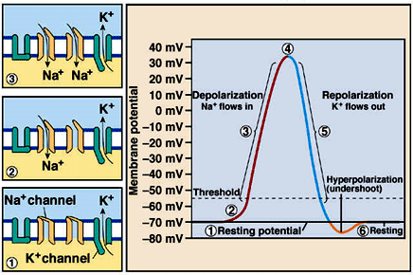
آميودارون
از سال 1970 شناخته شد
افزايش پتانسيل عمل
كاهش هدايت پذيري
افزايش تحريك ناپذيري
انديكاسيون:
در ديس ريتمي هاي بطني وفوق بطني

Slide 26
دوزاژ دارو
در تاکیکاردی بطنی : 150mg در عرض ده دقيقه
در فیبریلاسیون بطنی: درصورت عدم تاثیر شوک سوم در برگشت ریتم 300mg وریدی
انفوزيون وريدي : 1mg/min به مدت 6 ساعت و سپس0/5 mg/min به مدت 18 ساعت ( در پروتکل جدید 12 ساعت توصیه شده است).توصیه شده در سرم دکستروز 5% حل شود
عوارض:
افت فشار خون
كاهش قدرت انقباضي قلب ، در بیماران مبتلا به بلوک AV و برادیکاردی که پیس میکر ندارند نباید از این دارو استفاده کرد.
نيمه عمر دار طولاني است ( دوهفته تا سه ماه )

Slide 27
بيكربنات سديم
انديكاسيون:
1- ايست غير شاهد
2- وجود اسيدوز متابوليك زمينه اي
3- وجود هيپركالمي
4- به دنبال اينتوباسيون، ماساژ ،دفيبريلاتورودارو
درCPR اطفال در اولويت قرار دارد.

Slide 28
I.V Injection 7.5% 1cc=0.9mEq 8 .4% 1cc= 1mEq
به دنبال ایست قلبی و متا بولیسم بی هوازی ناشی از هیپوکسی ،اسیدوز
متا بولیک ایجاد می شود
استفاده روتین ازبیکربنات توصیه نمی شود زیرا به دلیل عدم کفایت تهویه باعث افزایش دی اکسید کربن می شود که این امر تشدید اسیدوز را به دنبال دارد.
مصرف بیش ازحد بیکربنات باعث الکالوز شده که بازهم باعث عدم موفقیت احیاء می شود .

Slide 29
دوزاژ بیکربنات
بالغین:در ابتدا،1mEq/kg از محلول 7/5%یا 4/ 8%از راه و ریدی درمدت 2-1 دقیقه تزریق می شود
سپس5mEq/kg/0 هر10 دقیقه بسته به مقادیرگازهای خونی شریانی درمدت 2-1 تجویز می گردد (محلول 4/8% حاوی 50Emq/50mlاست.)
کودکان :
mEq /kg1- 0/5 از محلول4/2%از راه وریدی درمدت 2-1 دقیقه تجویز میشود. وسپس بسته به مقادیرگازهای خونی هر 10 دقیقه تکرار میشود

Slide 30
گليگوزيدهای قلبی
  سر گروه : ديگوکسين
  استخراج شده از گياه تيره ميمون
مکانيسم عمل
  مهار پمپ سديم-پتاسيم
  افزايش سديم داخل سلولی
  معاوضه سديم با کلسيم
  افزايش کلسيم داخل سلولی
  افزايش ذخاير داخل سلولی و قدرت انقباضی

Slide 31
کاربرد های بالينی
نارسائي احتقانی قلبی
فيبريلاسيون و فلوتر دهليزی

Slide 32
سميت ديژيتاليس
علائم: آريتمی، تهوع، استفراغ، اسهال
درمان: تصحيح نقصان پتاسيم و يا منيزيم
  داروهای ضد آريتمی
  آنتی بادی ديگوکسين

Slide 33


